Slide 1
Dialogmøde om Budget 2026
Den 17. juni 2025
Program
Velkomst ved Mogens Christen Gade
Aktuel økonomisk status og udsigterne for Budget 2026
Præsentation af omstillingsforslag der er sendt i høring
Den videre budgetproces

Slide 2
Aktuel Økonomisk status

Slide 3
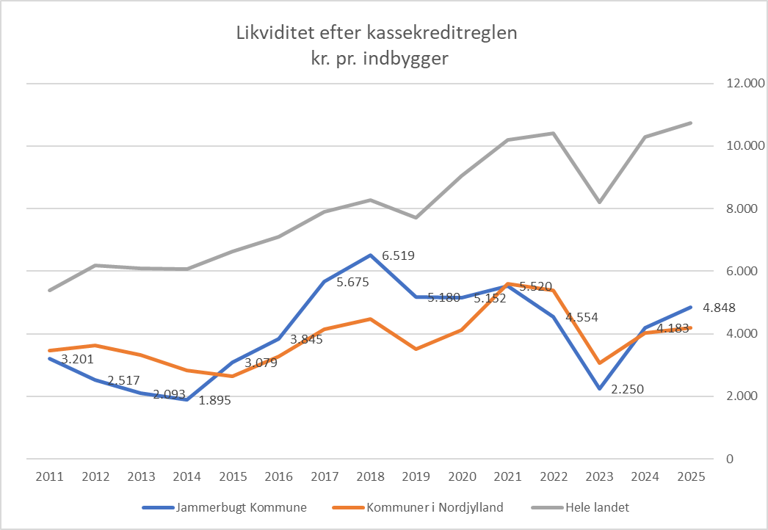
Likviditet kr. pr. indbygger

Slide 4
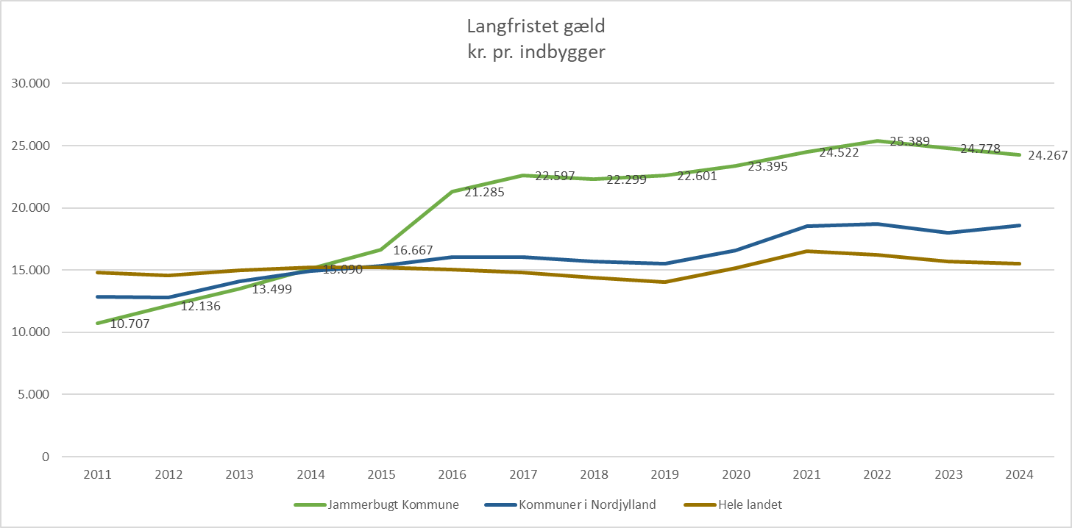
Langfristet gæld

Slide 5
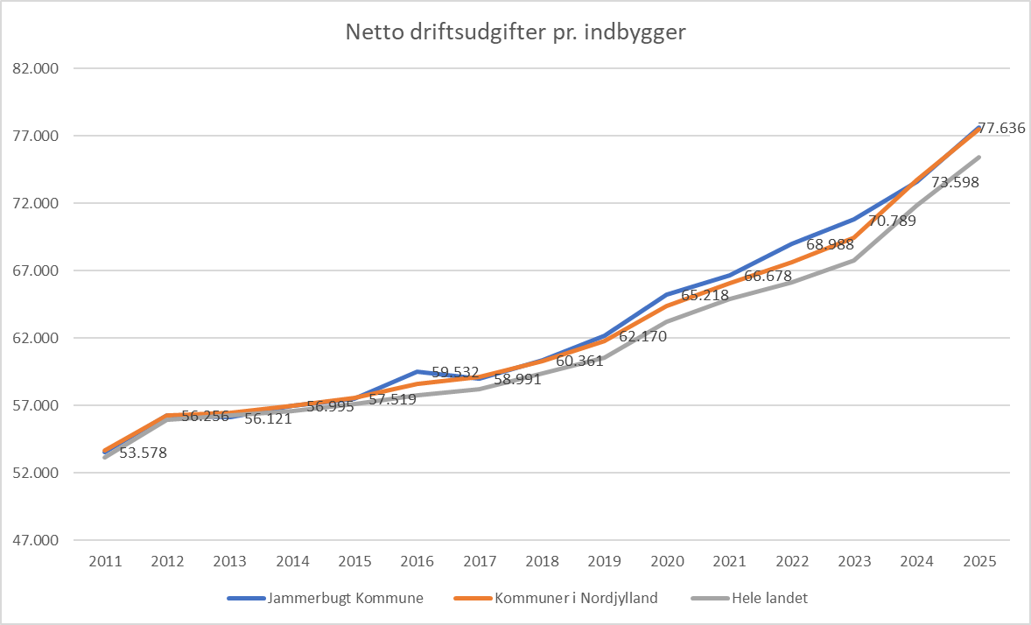
Driftsudgifter

Slide 6
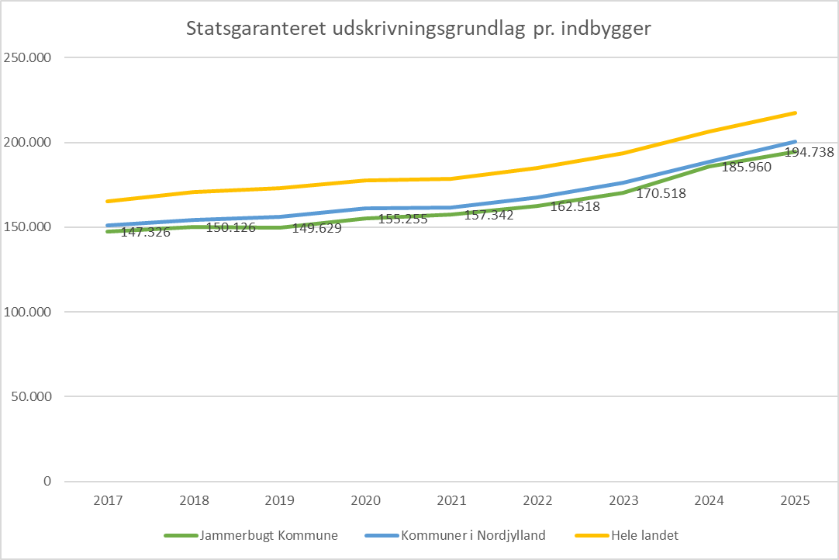
Udskrivningsgrundlag pr. indbygger

Slide 7
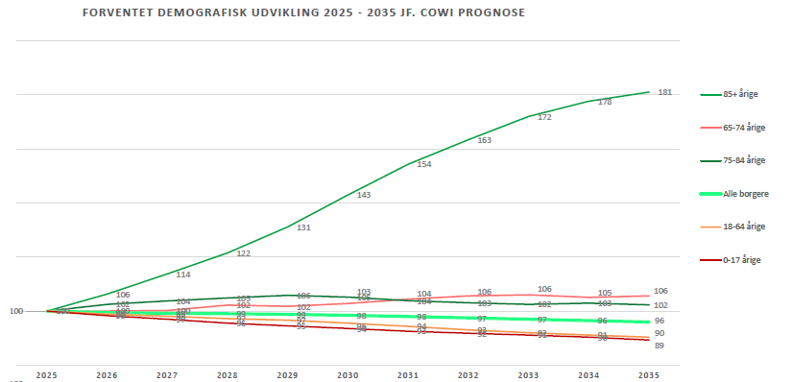
Demografi

Slide 8
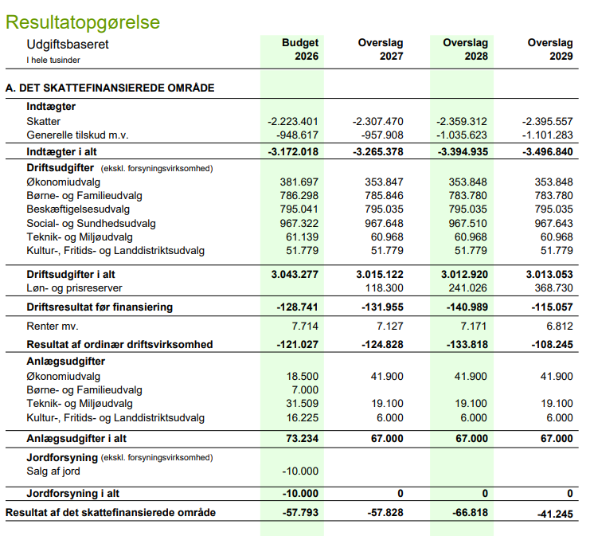
RESULTATOPGØRELSE – BASIS 2026

Slide 9
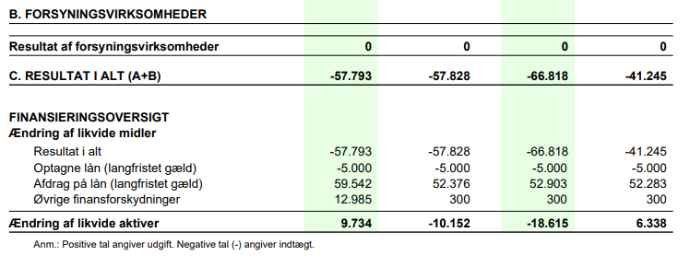
RESULTATOPGØRELSE – BASIS 2026

Slide 10
OPMÆRKSOMHEDSPUNKTER i budget 2026
Økonomiaftalen for 2026
  Servicerammen løftes med 3,45 mia. kr. i forhold til ØA25.
    (ca. 22,0 mio. kr. i Jammerbugt Kommune)
  Finansieringstilskud 1,8 mia. kr.
    (ca. 20,1 mio. kr. til Jammerbugt Kommune)
  Kommunernes udgifter til administration skal nedbringes med 0,242 mia. kr.
    (ca. -1,5 mio. kr. i Jammerbugt Kommune)
  VE midler
    Jammerbugt Kommune er tildelt 20,2 mio. kr. fratrukket 1,3 mio. kr. i bloktilskud = 18,9 mio. kr.
  Særtilskudspulje er på 800 mio. kr.

Slide 11
OPMÆRKSOMHEDSPUNKTER i budget 2026
Reformer
Beskæftigelsesreform
  Besparelser i årene frem til 2030
  Nedlæggelse af jobcentrene
Ældrereform
  Store ændringer i tilrettelæggelse af plejen af de ældre
Sundhedsreform
  Store omlægninger fra 2027 og frem

Slide 12
OPMÆRKSOMHEDSPUNKTER i budget 2026
Kataloger
Omstillingskatalog
  Forslag sendt i høring på 16,5 mio.
Teknisk katalog
  Forslag til tekniske ændringer på 11 mio.
Udvidelsesforslag
  Forslag på 6,3 mio.
Udvidelsesønsker
  Ønsker på 11,7 mio.

Slide 13
Gennemgang af omstillingsforslag
Samlet overblik over forslag, der er sendt i høring

Slide 14
Børne- og Familieudvalget - Omstillingsforslag

Slide 15
Kultur-, fritids- og Landdistriktsudvalget – Omstillingsforslag

Slide 16
Beskæftigelsesudvalget – Omstillingsforslag

Slide 17
Social- og Sundhedsudvalget – Omstillingsforslag

Slide 18
Teknik- og Miljøudvalget – Omstillingsforslag

Slide 19
Økonomiudvalget – Omstillingsforslag

Slide 20
Den videre proces – ifølge tidsplanen
Høringsperiode til den 26. juni kl. 12.00
Kommunalbestyrelsen temamøde vedr. budget den 19. juni samt 28. august
Økonomiudvalget ekstraordinært møde den 2. september
Budgetseminar 5. – 6. september – Hotel Højgaarden
1. behandling i Kommunalbestyrelsen den 18. september
2. behandling i Kommunalbestyrelsen den 9. oktober
Orienteringsmøde om det vedtagne budget den 21. oktober

Slide 21
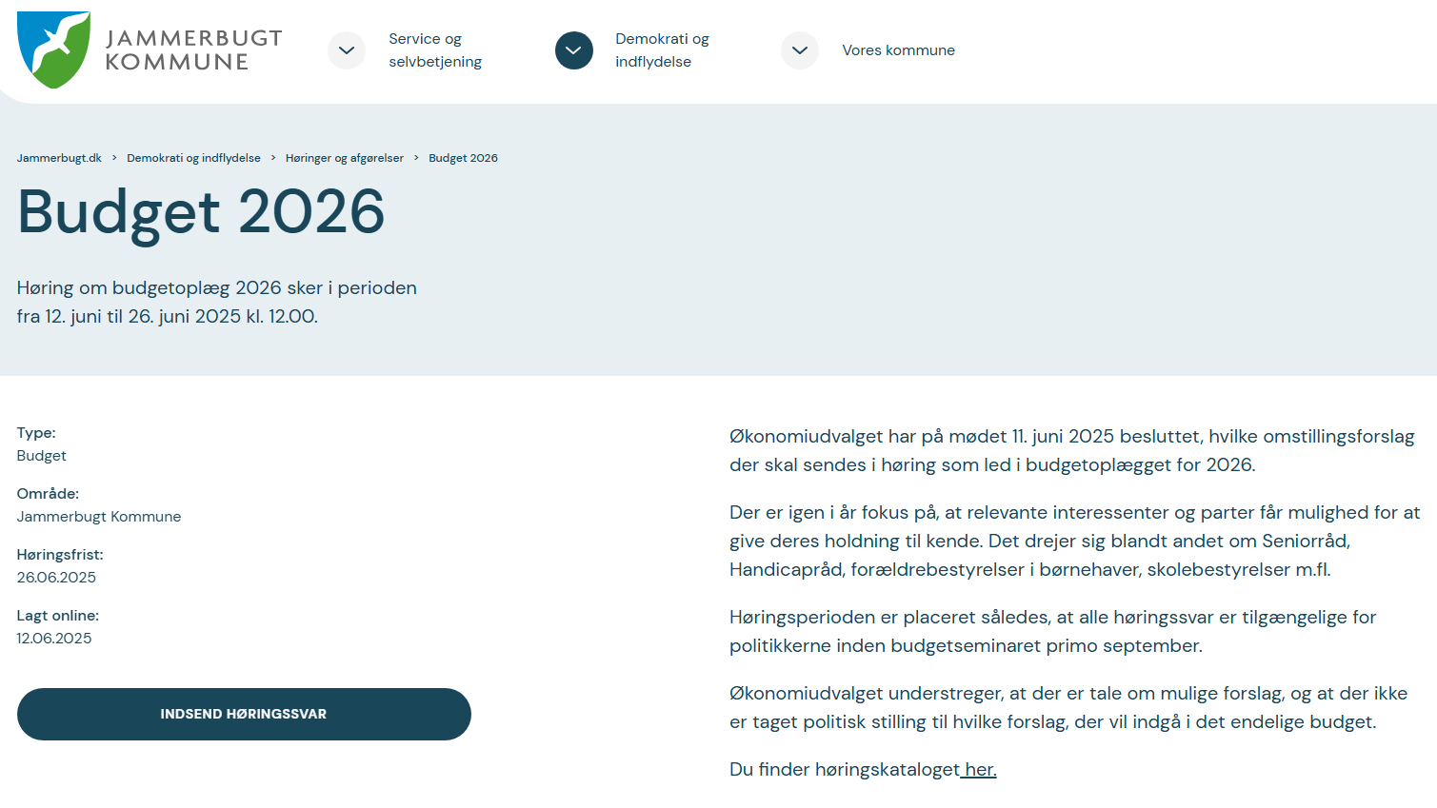
BUDGET 2026 – HØRING

Slide 22
Spørgsmål
?

Slide 23
TAK FOR IDAG

